Slide 1
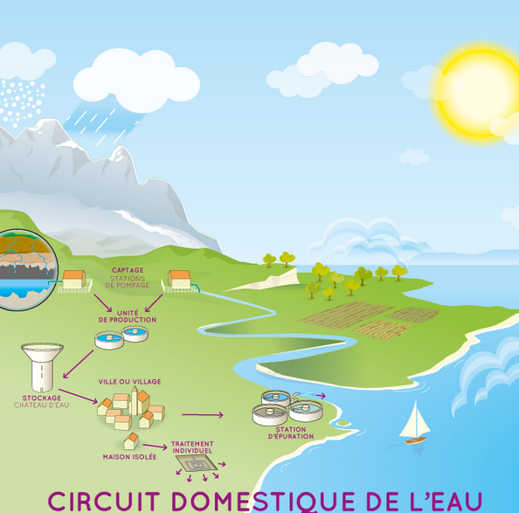
Résumé
Synthèse de l’étude schéma directeur d’eau
Compétence PMA et Périmètre de l’étude
Objectifs
Phases de l’étude et Pilotage
Calendrier d’exécution
Schéma directeur d’eau potable

Slide 2
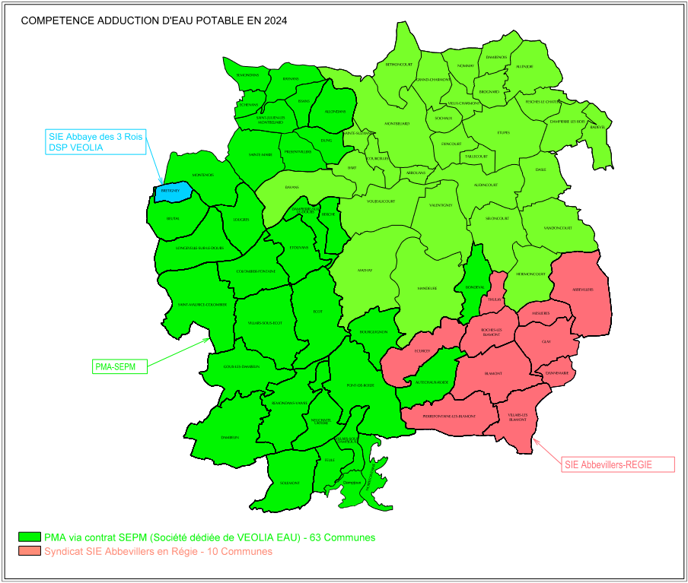
I - Compétence PMA et Périmètre de l’étude
Eau potable
Compétence PMA au 01/01/2020
62 communes DSP SEPM
10 communes régie SIEA
1 commune DSP VEOLIA
(SIEA3R - Bretigney)
Ajout de Dampjoux au 01/01/2024
Tarif unique sur périmètre SEPM au 01/01/2026

Slide 3
II - Objectifs
Enjeux
Extension des compétences eau potable
  Garantir la continuité de service
  Organisation du transfert (communes, syndicats, fin de contrats DSP VEOLIA et nouvelle DSP SEPM)
Obtenir une vision globale et cohérente du territoire
  Politique tarifaire et niveau de service aux usagers
  Rythme de renouvellement des ouvrages et réseaux
Evolution règlementaire
  Mise aux normes des installations
Connaissance des moyens et adéquation de la DECI

Slide 4
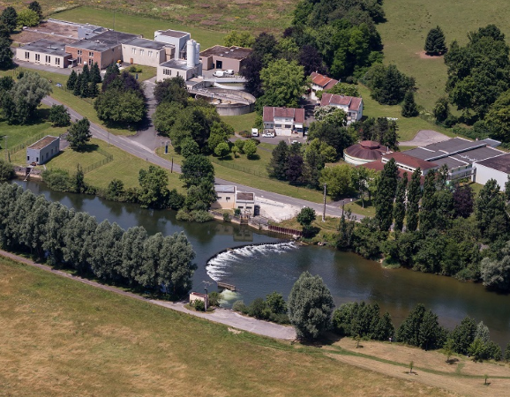
II - Objectifs
Eau potable
Diagnostic du fonctionnement des unités de distribution d’eau potable (recenser les anomalies, quantifier les facteurs de risques et les capacités d’évolution)
Schéma de distribution d’eau potable visant à réduire les dysfonctionnements, les fuites et les surcoûts d’exploitation, sécuriser l’alimentation en eau potable et respecter la réglementation en vigueur
Zonage délimitant les zones desservies par le réseau public de distribution
Mise en place de la gestion patrimoniale des ouvrages et réseaux
PGSSE
Géoréférencement réseaux SIEA

Slide 5
III - Phases de l’étude et Pilotage
Eau potable (NALDEO) :
Phase 1 : Recueil, analyse et synthèse des données existantes
Phase 2 : Etat des besoins, adéquation et mise en adéquation des infrastructures et outils de gestion
Phase 3 : Etude des ressources potentielles
Phase 4 : Schéma directeur d’alimentation en eau potable
Pilotage
COPIL : PMA, Collectivités externes, ARS, Police de l’Eau, Agence de l’Eau, CD du Doubs
COTECH : PMA – Direction du Cycle de l’Eau, SEPM, SIE d’Abbévillers

Slide 6

IV - Calendrier d’exécution
COPIL Phase 4
13/11/24
30/10/20 : Notification
27/01/21 : Réunion de lancement
COPIL Phase 3
14/12/23
3
4
2
COPIL Phase 2
14/12/23
0
5
Crise COVID 19
1
En cours :
Suivi PGSSE
COPIL Phase 1
02/05/22

Slide 7
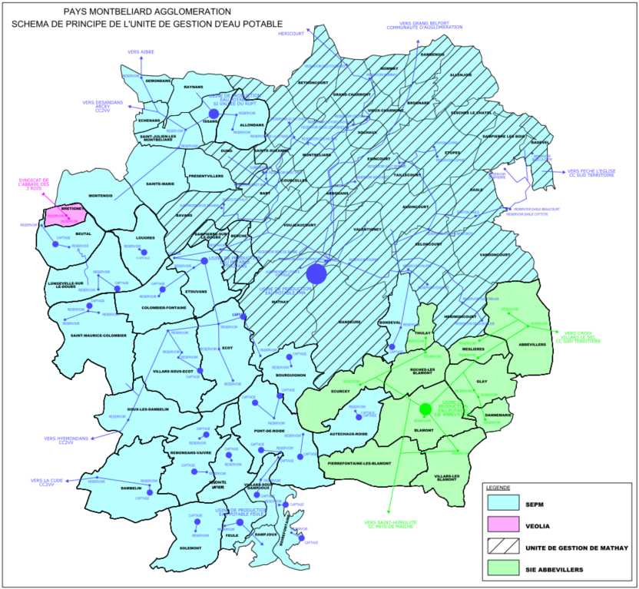
V - Schéma directeur d’eau potable
Unités de distribution
24 UD (Mathay + 21 UD secteur périurbain – SEPM, Blamont – SIEA, Bretigney – SIEA3R-VEOLIA)
Vente en Gros (Interconnexions CAB, Héricourt, CCST, CC2VV, Aibre)
Production (1 Prise d’eau du Doubs, 25 Sources, Forages karstique, Forages en nappe et Forages profonds)
Stockage et transport (1 092 km de réseau, 56 réservoirs)
Distribution (396 km de branchements, 47 127 abonnements)
Forte hétérogénéité des ouvrages

Slide 8
V - Schéma directeur d’eau potable
Besoins futurs
Stabilité globale de la population à moyen terme (dynamique de déplacement des zones urbaines vers le périurbain)
Maintien ou baisse des consommations individuelles
Respects des rendements contractuels
Pas d’augmentation des besoins
(moyenne : 32 100 m³/j / pointe : 49 000 m³/j)
Tension possible sur aléa climatique (fort impact des sècheresses sur les ressources karstiques et superficielles)
Capacité de l’existant et risques
Capacité théorique élevée (81 800 m3/j)
UD potentiellement déficitaires (15 UD dont Issans et Blamont)
Autonomie des réservoirs (suffisante, ou garantie par les maillages)
Quantité (risque climatique, potentiel des anciennes ressources à évaluer)
Qualité (7 UD fortement vulnérables / traitement UV ou javellisation, 10 moyennement vulnérables / karst)

Slide 9
V - Schéma directeur d’eau potable
Renouvellement réseaux
Maintien du patrimoine (45,5 an d’âge moyen pondéré, 83 km de réseau en renouvellement prioritaire)
16,8 km/an à renouveler jusqu’en 2040
(18,9 % du linéaire total renouvelé sur la période, 1,1 % par an)
Rythme minimal (pas d’amélioration des rendements)
Objectif de rendements contractuels (amélioration du rendement et de l’indice linéaire de perte de chaque UD)
29,0 km/an à renouveler jusqu’en 2040
(32,7 % du linéaire total renouvelé sur la période, 1,9 % par an)
Amélioration des rendements (baisse de l’âge moyen des conduites)
Approche croisée (amélioration de l’âge moyen pondéré et des rendements)
33,1 km/an à renouveler jusqu’en 2040
(37,3 % du linéaire total renouvelé sur la période, 2,2 % par an)

Slide 10
V - Schéma directeur d’eau potable
Réflexion sur les économies d’eau potable
Espèces végétales adaptées au stress hydrique (- 30 % arrosage espaces verts / 500 m³/j)
Sanitaires hydro-économes (double chasses, mousseurs et limiteurs débit douche : - 30 % consommation ménage / 1 500 m³/j)
Récupérateurs d’eau de pluie (arrosage jardins, lavage voiture, … : - 30 % consommation globale / 5 000 m³/j)
Utilisation de ressources non-exploitées (anciens captages, puits et forages déconnectés des milieux superficiels : 7 000 m³/j)
Actions auprès des acteurs économiques (tarification progressive, accompagnements divers : 55 m³/j)
Ratio Coût/Economie
0,5 (faible)
0,2 (faible / mesure mise en place en 2024)
0,2 (faible / mesure mise en place en 2024)
5,0 (très élevé)
2,0 (élevé mais potentiel réduit)

Slide 11
V - Schéma directeur d’eau potable
Augmentation des prélèvements
UD avec bilan suffisant ou excédentaire selon DUP
UD avec bilan insuffisant
UD avec bilan non connu
Maillage existant ou déjà créé
en projet
ou à l’étude
UD Mathay : tensions à l’étiage.

Slide 12
V - Schéma directeur d’eau potable
Propositions d’amélioration
Primo investissements SEPM (débitmétrie ressources, télégestion des ouvrages, sectorisation réseaux, sécurisation exploitation, suivi qualité, chloration et interconnexions)
Plan interne de crise PMA/SEPM
Finalisation des DUP (Solemont - 10/2024, Colombier-Fontaine, Rémondans-Vaivre et Pont-de-Roide / En Presles)
PGSSE (démarche d’amélioration continue)
Protection quantitative de la ressource (suivi débits d’étiage et études hydrologiques / 56k€)
Diversifier les ressources (inventaire et bilan d’opportunité anciennes ressources / 150 k€, étude stratégique de sécurisation NFC, forages prospectifs 625 k€, création d’une réserve d’eau brute 9 190 k€)
Sécuriser la distribution (Mathay->Issans 1 910 k€, Longevelle<->Saint-Maurice 885 k€, Noirefontaine<->Villars-sous-Dampjoux 460 k€ et Pont-de-Roide<-> Villars-sous-Dampjoux 760 k€, …)
Réduire les pertes en eau (Compteurs de sectorisation 180 k€, prélocalisateurs 535 k€)

Slide 13
V - Schéma directeur d’eau potable
Propositions d’amélioration
Renouvellement des réseaux (selon priorisation par analyses de criticité et taux choisi par PMA : de 10,1 M€/an pour 9 km/an à 17,9 M€/an pour 16,8 km/an)
Amortissement des ouvrages (abandon réseaux GSM2/3 et GPRS 1,0 M/€, renouvellement des captages, usines et réservoirs 3,0 M€)
Amélioration de la qualité de l’eau (unités de gestion ou traitement de la turbidité, fiabilisation de la désinfection, … 4,2 M€)
Recensement des réseaux en classe A (1 500 km de réseau 255 k€)
Schéma de distribution d’eau potable (zones desservies par les réseaux de PMA)

Slide 14
V - Schéma directeur d’eau potable
Synthèse
Travaux « hors scénarios »
Sectorisation des fuites
Télégestion et télésurveillance
Qualité de l’eau
Fonctionnalité des ouvrages
Inventaire et bilan d’opportunité anciennes ressources
Forages de prospection
Réserve d’eau brute
Diagnostic territorial
Recensement des réseaux en classe A
Sous-total : 19 à 21 M€
Travaux « minimum » | Travaux « maximum »
Renouvellement réseau structurant (5,8 km) | Renouvellement réseau structurant (6,1 km)
Renouvellement réseau non structurant (83,6 km) | Renouvellement réseau non structurant (161,1 km)
 | Interconnexion de priorité 1
 | Interconnexion de priorité 2
 | Interconnexion de priorité 3
Sous-total : 75 M€ | Sous-total : 131 M€
Total Min : 94 M€ | Total Max : 152 M€

Slide 15
V - Schéma directeur d’eau potable
Taux de renouvellement actuel : 0,6%
(hors réserve d’eau brute Mathay)
RIC eau potable : 0,32 €/m³
Prix eau : 2,66 €TTC/m³
Taux de renouvellement scénario minimal : 0,8%
(dont 500 ml/an de feeder)
RIC eau potable : 0,85 €/m³
Prix eau : 3,22 €TTC/m³
Taux de renouvellement scénario maximal : 1,5%
(dont 600 ml/an de feeder)
RIC eau potable : 1,31 €/m³
Prix eau : 3,70 €TTC/m³
Synthèse
Travaux à réaliser « hors scénario » (de 19 à 21 M€ sur 10 ans, soit de de 1,9 à 2,1 M€/an)
Travaux scénario minimum-maximum (de 75 à 131 M€ sur 10 ans, soit 7,5 à 13,1 M€/an)
Montant annuel total d’investissement :
9,4 à 15,2 M€/an (dont 1,8 M€ RIC, 1,2 M€ Fonds Patrimonial et 20% de subventions)
Volume d’eau facturée : 8 Mm³/an
Impact sur le prix de l’eau potable :
+ 0,53 à + 0,99 €/m³ (RIC)

